Slide 1
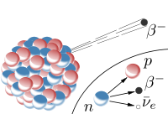

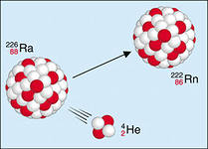
.
Строение и важнейшие свойства атомных ядер

Slide 2
.
1. Ядром называется центральная часть атома, в которой сосредоточена практически вся масса атома и его положительный электрический заряд. Все атомные ядра состоят из элементарных частиц: протонов и нейтронов, которые считаются двумя зарядовыми состояниями одной частицы - нуклона. Протон имеет положительный электрический заряд, равный по абсолютной величине заряду электрона. Нейтрон не имеет электрического заряда.
2. Зарядом ядра называется величина Ze, где е - величина заряда протона, Z - порядковый номер химического элемента в периодической системе Менделеева, равный числу протонов в ядре.

Slide 3
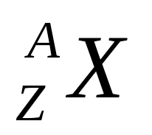
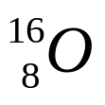
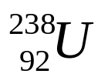


.
3. Число нуклонов в ядре A=N+Z называется массовым числом. Нуклонам (протону и нейтрону) приписывается массовое число, равное единице, электрону - нулевое значение А. Ядро химического элемента X обозначается
где Х - символ химического элемента (например ).
-ядро урана-238, в котором 238 нуклонов, из которых 92 — протоны, так как элемент уран имеет 92-й номер в таблице Менделеева
Ядра с одинаковыми Z, но различными А называются изотопами . Ядра, которые при одинаковом А имеют различные Z, называются изобарами
Всего известно около 300 устойчивых изотопов химических элементов и более 2000 естественных и искусственно полученных радиоактивных изотопов.

Slide 4
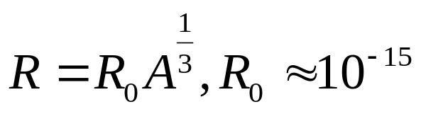
.
Атомное ядро, рассматриваемое как класс частиц с определённым числом протонов и нейтронов, принято называть нуклидом.
Размер ядра характеризуется радиусом ядра, имеющим условный смысл ввиду размытости границы ядра. Эмпирическая формула для радиуса ядра
Плотность ядерного вещества составляет по порядку величины 10 кг/м и постоянна для всех ядер. Она значительно превосходит плотности самых плотных обычных веществ.
м
17
3

Slide 5
Ядерные силы
Ядерные силы - это силы притяжения, так как они удерживают нуклоны внутри ядра (при очень сильном сближении нуклонов ядерные силы между ними имеют характер отталкивания).
Ядерные силы – это не электрические силы, так как они действуют не только между протонами, но и между не имеющими зарядов нейтронами, и не гравитационные, которые слишком малы для объяснения ядерных эффектов.
Область действия ядерных сил, ничтожно мала. Радиус их действия 10 м.
При больших расстояниях между частицами ядерное взаимодействие не проявляется.
-13

Slide 6
.
Ядерные силы (в той области, где они действуют) очень интенсивные. Их интенсивность значительно больше интенсивности электромагнитных сил, так как ядерные силы удерживают внутри ядра, одноимённо заряженные протоны, отталкивающиеся друг от друга с огромными электрическими силами.
ядерные силы обладают свойством насыщения, аналогичным валентности химических сил. В соответствии с этим свойством ядерных сил один и тот же нуклон взаимодействует не со всеми остальными нуклонами ядра, а только с несколькими соседними.
Важнейшим свойством ядерных сил является их зарядовая независимость, то есть тождественность трёх типов ядерного взаимодействия: между двумя протонами, между протоном и нейтроном и между двумя нейтронами.

Slide 7
Энергия связи ядра
определяется величиной той работы, которую нужно совершить, чтобы расщепить ядро на составляющие его нуклоны без придания им кинетической энергии. Из закона сохранения энергии следует, что при образовании ядра должна выделяться такая же энергия, какую нужно затратить при расщеплении ядра на составляющие его нуклоны. Энергия связи ядра является разностью между энергией всех свободных нуклонов, составляющих ядро, и их энергией в ядре.

Slide 8
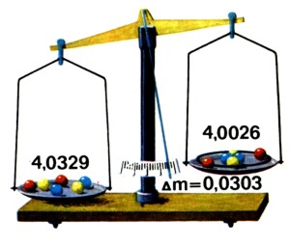
.
При образовании ядра происходит уменьшение его массы: масса ядра меньше, чем сумма масс составляющих его нуклонов.
Разница между суммарной
массой свободных нуклонов
и массой составленного из
них ядра называется
дефектом массΔm.

Slide 9
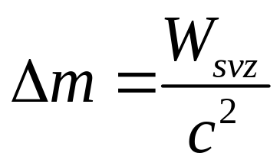
.
Уменьшение массы ядра при его образовании объясняется выделением энергии связи. Если Wсв - величина энергии, выделяющейся при образовании ядра, то соответствующая ей масса Δm (дефект массы) , равная
характеризует уменьшение суммарной массы при образовании ядра из составляющих его нуклонов.

Slide 10

.
Энергия, эквивалентная дефекту массы, называется энергией связи ядра и равна:
Другим важным параметром ядра является энергия связи, приходящаяся на один нуклон ядра, которую можно вычислить, разделив энергию связи ядра на число содержащихся в нём нуклонов:
Эта величина представляет собой среднюю энергию, которую нужно затратить, чтобы удалить один нуклон из ядра, или среднее изменение энергии связи ядра, когда свободный протон или нейтрон поглощается в нём.

Slide 11
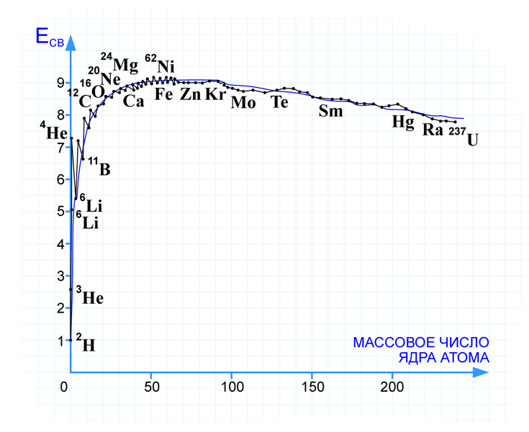
Энергия связи ядра
При малых значениях
массовых чисел удельная
энергия связи ядер резко
возрастает и достигает
максимума при А=50-60
(примерно 8,8 Мэв),
то есть наиболее устойчивыми являются ядра элементов средней части таблицы Менделеева; максимальной энергией связи обладает ядро
изотопа железа (8,8 МэВ на нуклон).
.

Slide 12
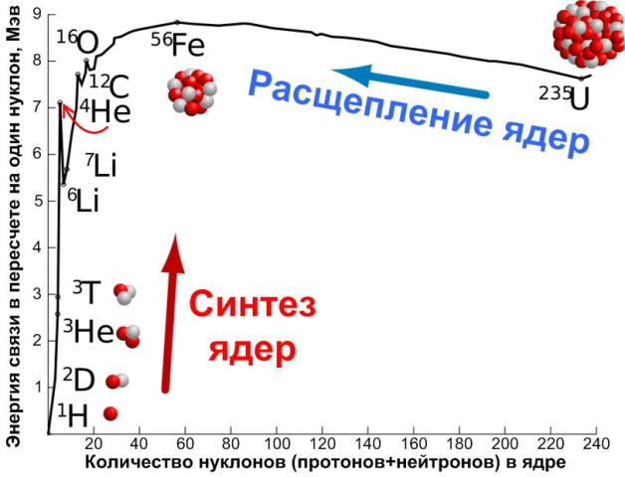
.
Энергия связи нуклонов (протонов и нейтронов) максимальна в ядре атома железа. Поэтому синтез с выделением энергии возможен только для легких ядер.

Slide 13
.
Удельная энергия связи нуклонов в ядре в сотни и тысячи раз превышают энергии связи электронов в атомах.
Ядерные превращения, в которых запасы скрытой ядерной энергии (энергии связи ядер) переходят в другие виды энергии, играют большую роль в природе и в технике. Установлено, например, что энергия радиоактивного распада урана и трансурановых элементов является одним из основных источников внутренней энергии Земли и звезд.

Slide 14
Взаимодействие нуклонов.
Квантовая физика учитывает квантовые свойства поля: всякому полю должна соответствовать определенная частица — квант поля, которая и является переносчиком взаимодействия. Одна из взаимодействующих частиц испускает квант поля, другая его поглощает. В этом и состоит механизм взаимодействия частиц.
Существенно, что обмен частицами лежит в основе вообще всех взаимодействий частиц и является фундаментальным квантовым свойством природы (например, электромагнитные взаимодействия осуществляются путем обмена фотонами).

Slide 15
.
Японский физик Юкава в 1935 г. высказал гипотезу: в ядрах протоны и нейтроны с чудовищной быстротой как бы обмениваются частицами, масса которых в 200-300 раз больше массы электрона. Такие частицы были позднее экспериментально обнаружены. Их назвали π-мезоны (пионы) .

Slide 16
.
Квантовая природа подобных процессов взаимодействия заключается в том, что они могут происходить только благодаря соотношению неопределенностей.
По классическим законам такие процессы идти не могут в связи с нарушением закона сохранения энергии.

Slide 17
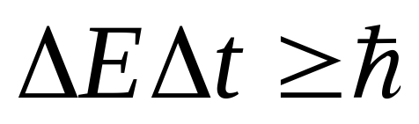
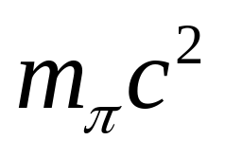
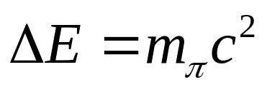
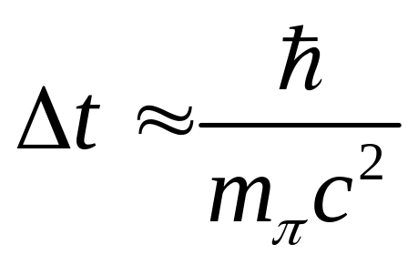
.
Согласно соотношению неопределен-ностей
испущенный π-мезон с энергией
(а это есть величина ∆Е,( )) может существовать только конечное время, которое не больше, чем

Slide 18
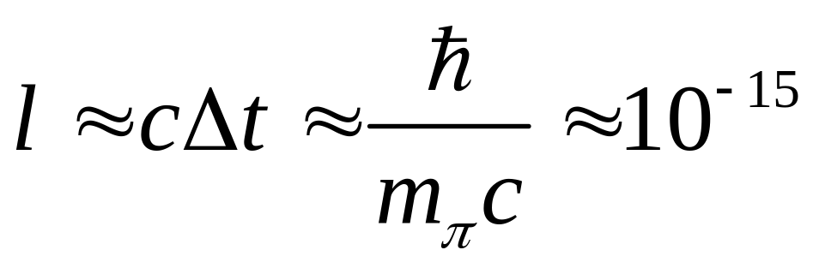
.
По истечении этого времени π-мезон поглощается испустившим его нуклоном.
Расстояние, на которое π-мезон удаляется от нуклона, при этом составляет
м

Slide 19

.
Частицы, испускание и поглощение которых происходит с кажущимся нарушением закона сохранения энергии, называют виртуальными.
Если поблизости от нуклона нет других частиц, то все испущенные нуклоном виртуальные π-мезоны поглощаются этим же нуклоном. В этом случае говорят, что одиночный нуклон всегда окружен так называемой «мезонной шубой». Это облако виртуальных π-мезонов, которые безостановочно испускаются и поглощаются нуклоном, удаляясь от него в среднем на расстояние не более, чем комптоновская длина волны м

Slide 20
.
Когда два нуклона сближаются и их мезонные шубы начинают соприкасаться, создаются условия для обмена виртуальными мезонами — возникает ядерное взаимодействие. В этом и состоит механизм взаимодействия нуклонов.

Slide 21
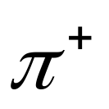
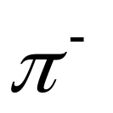
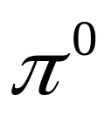
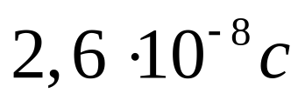
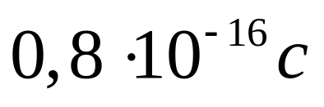
.
Существуют положительный ( ), отрицательный ( ) и нейтральный ( ) мезоны. Время жизни , мезонов составляет , а мезона -

Slide 22
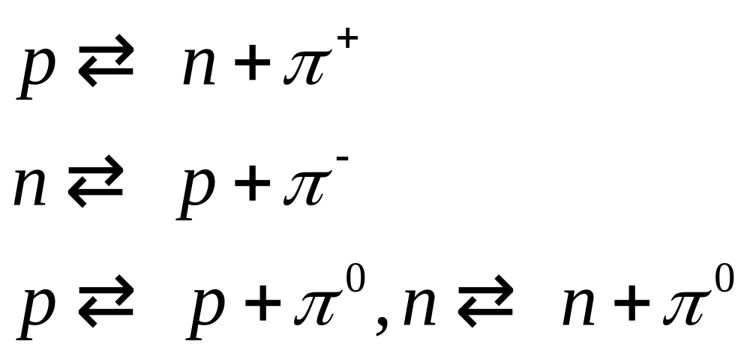
.
В результате виртуальных процессов (т.е.процессов, которые не могут быть обнаружены за время их протекания):
нуклон оказывается окруженным облаком виртуальных π-мезонов, образующих поле ядерных сил.

Slide 23
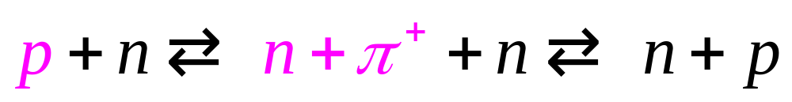
.
Поглощение этих мезонов другим нуклоном приводит к сильному взаимодействию между нуклонами
Протон испускает виртуальный π+-мезон, превращаясь в нейтрон.
Мезон поглощается нейтроном, который вследствие этого превращается в протон. Затем такой же процесс протекает в обратном направлении. Каждый из взаимодействующих нуклонов часть времени проводит в заряженном состоянии, а часть — в нейтральном.

Slide 24
Естественная радиоактивность.
Естественной радиоактивностью называется самопроизвольное превращение ядер неустойчивых изотопов одного химического элемента в ядра других химических элементов. Естественная радиоактивность сопровождается испусканием определенных частиц (альфа-, бета- ) и электромагнитного излучения(гамма-излучение). Естественная радиоактивность наблюдается у тяжелых ядер элементов, располагающихся в периодической системе Д.И.Менделеева за свинцом.

Slide 25
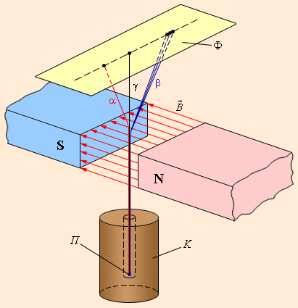
.
Состав радиоактивных
излучений установлен
по их отклонению
в магнитном поле.
Слабо отклоняемый поток положительных альфа- лучей
Сильно отклоняемый поток бета- лучей
Неотклоняемый поток гамма-лучей

Slide 26
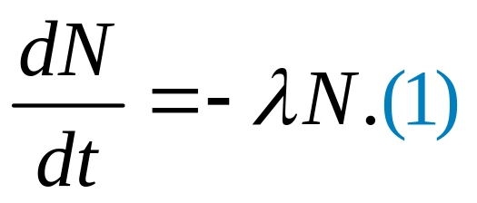
Закон радиоактивного распада
Физический закон, описывающий зависимость интенсивности радиоактивного распада от времени и количества радиоактивных атомов в образце.
Вывод закона.
число распадов, произошедшее за короткий интервал времени, пропорциональнo числу атомов в образце .

Slide 27
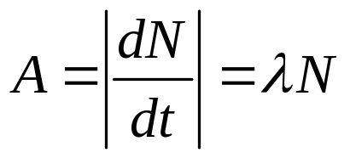
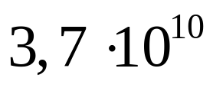
.
Активностью А нуклида в радиоактивном источнике называют число распадов, происходящих с ядрами в 1 с.
Единица активности – беккерель (Бк).
1Бк - активность нуклида, при которой за 1с происходит 1акт распада. Внесистемная единица активности – кюри (Ки). 1 Ки= Бк

Slide 28

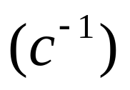
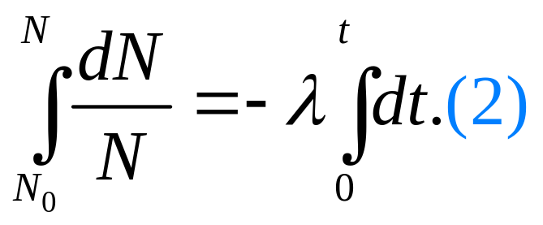
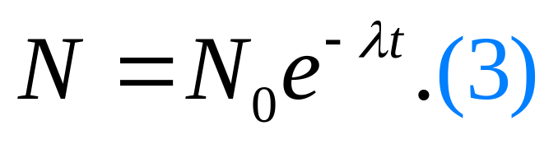
.
— постоянная распада, которая характеризует вероятность радиоактивного распада за единицу времени и имеющая размерность
Знак минус указывает на убыль числа радиоактивных ядер со временем.
Уравнение (3) – закон радиоактивного распада

Slide 29
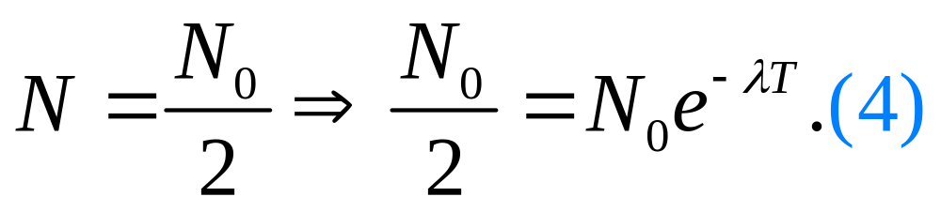
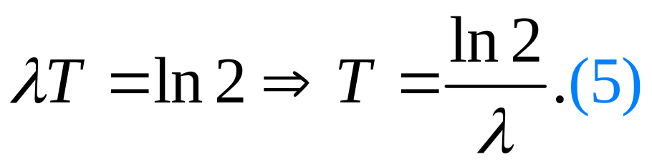
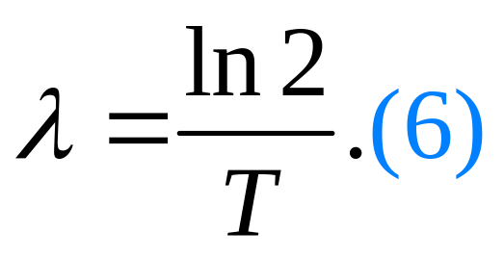
.
Период полураспада Т – это промежуток времени, по истечении которого число первоначальных частиц уменьшилось вдвое.

Slide 30
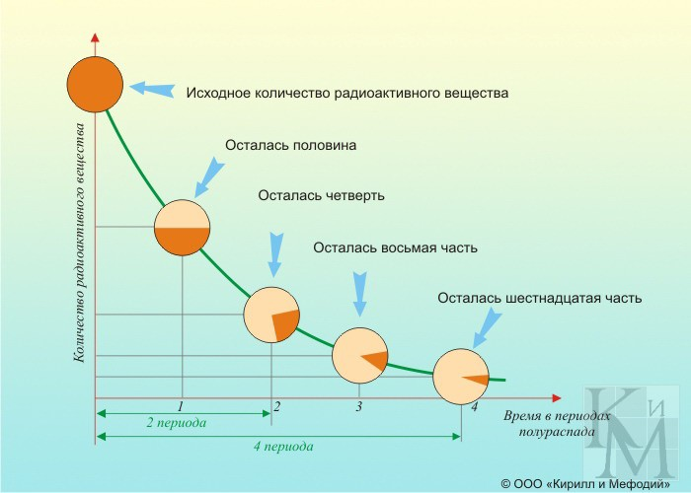
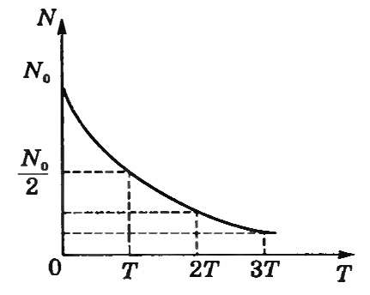
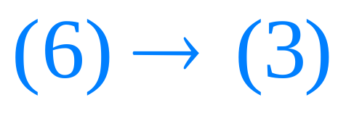
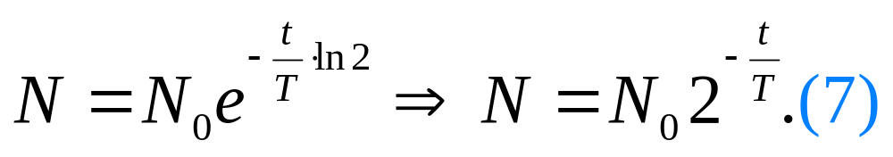
.
Период полураспада постоянен для данного изотопа.

Slide 31

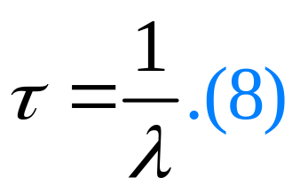

.
Из закона радиоактивного распада можно получить выражение для среднего вре-мени жизни радиоактивного атома .
Среднее время жизни получается интегрированием по всему периоду распада и равно:
Подставив (8) в (3) придём к заключению: за время число радиоактивных атомов и скорость их распада уменьшаются в e раз.

Slide 32
.
Для различных изотопов период полураспада различен. У урана 238 он составляет 4,56 миллиардов лет.
У изотопа 210Bi - 4,97 дня. У одного из изотопов полония – 0,15 миллисекунд.

Slide 33
.
При радиоактивном распаде выполняется закон сохранения электрических зарядов и закон сохранения массовых чисел.

Slide 34
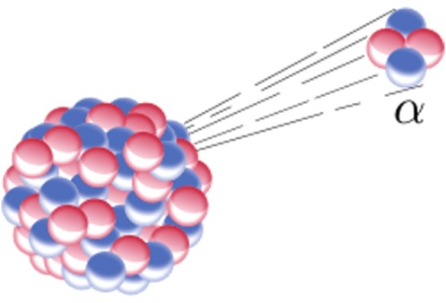
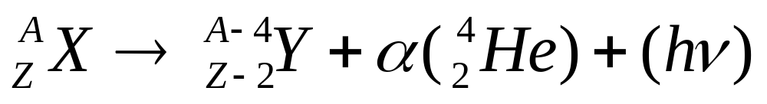
Альфа-распад
вид радиоактивного распада ядра, в результате которого происходит испускание альфа-частицы. При этом массовое число уменьшается на 4, а атомный номер — на 2.
Материнское ядро
Дочернее ядро
hν - гамма-квант, испускаемый дочерним ядром,
находящимся в возбуждённом состоянии.

Slide 35
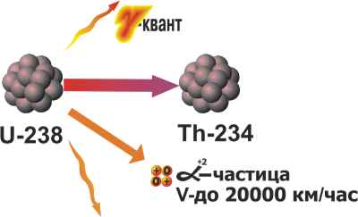
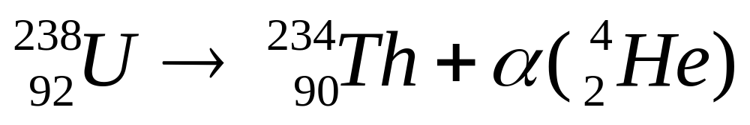
.
Пример альфа-распада
для изотопа 238U:
Альфа-распад наблюдается только у тяжёлых ядер (Атомный номер должен быть больше 82, массовое число должно быть больше 200). Альфа-частица испытывает туннельный переход через кулоновский барьер в ядре, поэтому альфа-распад является существенно квантовым процессом.

Slide 36
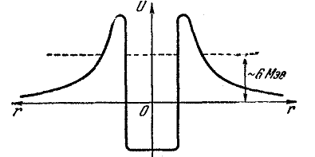
.
Ядро окружено потенци-
альным барьером,
высота которого
не менее 8,8 Мэв.
Альфа – частицы, испускаемые ураном имеют среднюю энергию 4,2 – 6 Мэв. Следовательно, α-частицы вылетают из ядра с энергией, значительно меньшей высоты потенциального барьера вследствие туннельного эффекта.

Slide 37

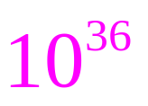
.
Вероятность альфа-распада зависит от энергии α-частицы, от высоты и ширины потенциального барьера. Так как период полураспада составляет 4,5 млрд. лет, то лишь одна из попыток α-частицы вырваться из ядра может быть успешной.

Slide 38


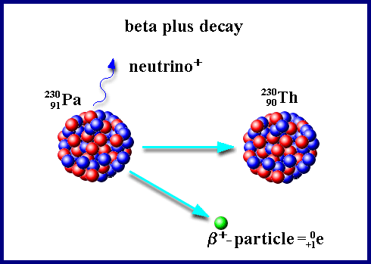
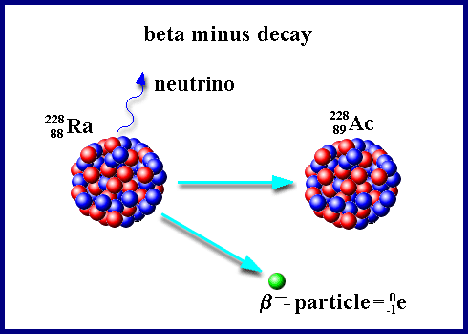
Бета-распад
тип радиоактивного распада, изменяющего заряд ядра на единицу. При этом ядро может излучать бета-частицу (электрон или позитрон). В случае испускания электрона он называется «бета-минус-распадом» ( ), а в случае испускания позитрона — «бета-плюс-распадом» ( ).

Slide 39
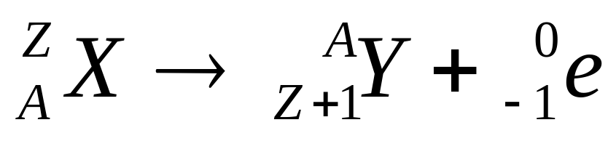
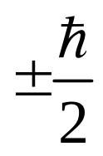
.
При β-распаде не изменяется массовое число ядра. Следовательно не должен изменяться суммарный спин всех нуклонов в ядре.
Но электрон, обладающий спином ,
должен изменять спин ядра.
Однако анализ опытных данных показывает, что при распаде не происходит изменения спина ядра.

Slide 40
.
Паули предположил, что вместе с электроном из ядра должна вылететь ещё одна частица, получившая название нейтрино. Она не имеет заряда и массы покоя, но должна иметь спин, равный спину электрона. При одновременном вылете из ядра электрона и нейтрино оказывается, что их спины ориентированы взаимно перпендикулярно, поэтому суммарный спин ядра не изменяется.

Slide 41
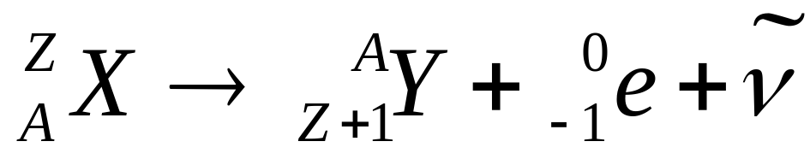
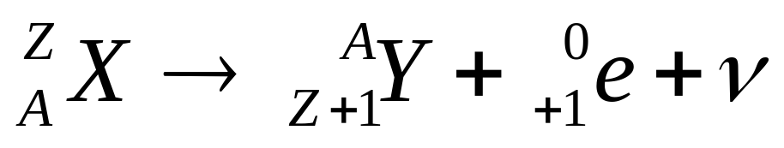
.
Существуют три разновидности распада:
Электронный,
Позитронный,
К-захват.
При электронном распаде излучается антинейтрино:
При позитронном излучается нейтрино:

Slide 42
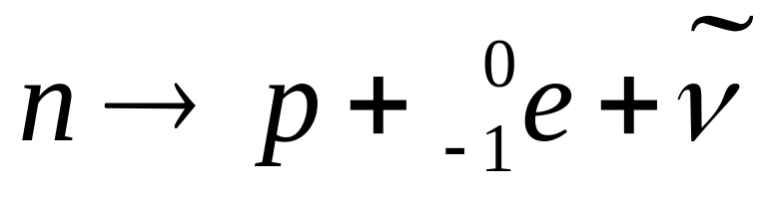


.
Согласно гипотезе Ферми, в ядре возможны взаимные превращения нуклонов, в результате которых появляются электроны и антинейтрино:

Slide 43


.
Когда один из протонов превращается в нейтрон, появляются позитрон и нейтрино:
У многих ядер тяжёлых элементов протекает процесс распада, называемый электронным или К-захватом. В этом случае возбуждённое ядро захватывает электрон К-оболочки атома, при этом один из протонов превращается в нейтрон и возникает нейтрино.
К-захват сопровождается испусканием характеристического рентгеновского излучения.

Slide 44



Гамма-излучение.
вид электромагнитного излучения с чрезвычайно малой длиной волны- нм и, вследствие этого, ярко выраженными корпускулярными свойствами и слабо выраженными волновыми. Гамма-квантами являются фотоны с высокой энергией
Гамма-излучение испускается при переходах между
возбуждёнными состояниями атомных ядер ,
при ядерных реакциях

Slide 45

.
Гамма-излучение является наиболее проникающим видом ионизирующих излучений.
Прохождение γ-излучения сквозь вещество сопровождается его поглощением. Интенсивность излучения меняется по закону Бугера:
μ-коэффициент поглощения, х-толщина слоя,
I – начальная интенсивность, I- интенсивность после прохождения слоя.
При взаимодействии с веществом возможен фотоэффект и комптоновское рассеяние.
0

Slide 46
.
Области применения гамма-излучения:
Гамма-дефектоскопия, контроль изделий просвечиванием γ-лучами.
Консервирование пищевых продуктов.
Стерилизация медицинских материалов и оборудования.
Гамма-высотомер, измерение расстояния до поверхности при приземлении спускаемых космических аппаратов.
Облучение гамма-квантами в зависимости от дозы и продолжительности может вызвать хроническую и острую лучевые болезни.
В то же время гамма-облучение подавляет рост раковых и других быстро делящихся клеток.

Slide 47
Ядерные реакции.
Ядерная реакция — искусственное превращение атомных ядер, происходящий при их взаимодействии с элементарными частицами, гамма-квантами и друг с другом.
При ядерных реакциях выполняются законы сохранения: суммарного электрического заряда; числа нуклонов; энергии; импульса; момента импульса.

Slide 48

.
Исторически первой ядерной реакцией под действием альфа-частиц считается реакция, в результате которой Резерфордом был открыт протон
Э. Резерфорд: «Атомы нескольких легких элементов были подвержены бомбардировке очень большим количеством α-частиц. Выполнив эти опыты, я в 1919 г. получил экспериментальные доказательства того, что небольшое число атомов азота при бомбардировке распалось, испустив быстрые ядра водорода, известные теперь под названием протонов Всего лишь одна α-частица из 50000 приближается к ядру достаточно близко, чтобы быть им захваченной…

Slide 49

.
В 1932 году Джеймсом Чедвиком в реакции радиоактивного превращения ядер бериллия в изотоп углерода при бомбардировке альфа-частицами была открыта новая электрически нейтральная частица, названная нейтроном.

Slide 50
.
В 1934 году Фредерик Жолио и Ирен Кюри сообщили об открытии ими нового вида радиоактивности. Некоторые легкие элементы (бериллий, бор, алюминий) испускают позитроны при бомбардировке их α-частицами.
Так впервые была искусственно вызвана радиоактивность, созданы новые радиоактивные изотопы, не наблюдаемые до этого в природе. Супруги Кюри были награждены за это выдающееся открытие Нобелевской премией.

Slide 51
Деление тяжёлых ядер.
Цепная реакция.
В 1938 г. немецкие физики О.Ган и Ф.Штрассман обнаружили, что при облучении ядра урана нейтронами образуются элементы из середины таблицы Менделеева – барий и лантан. В дальнейшем было показано, что продуктами деления тяжёлых ядер в основном являются два осколка, два-три нейтрона, при этом выделяется энергия. Ядра-осколки подвержены дальнейшему распаду.

Slide 52

.
Продукты деления тяжелого ядра весьма разнообразны, их насчитывается свыше 200 видов. Наиболее типичным примером реакции деления является
Реакция сопровождается выделением огромной энергии. 1 г урана даёт столько же энергии, сколько выделяется при сжигании 2,5 тонн угля.

Slide 53

.
Таким образом, для реакции деления нужны нейтроны, а их появление может быть обусловлено лишь при одном условии –
образовании цепной реакции, в процессе
которой непрерывно создавались бы новые нейтроны.

Slide 54



.
Именно так и происходит деление урана-235. Если нейтроны, образую-щиеся при делении одного ядра, будут способны делить ядра других атомов, то
процесс деления ядер будет сопровождаться
размножением нейтронов. Коэффициент
размножения
- число нейтронов, вызывающих деление
на одном из этапов,
- число нейтронов, вызывающих деление
на предшествующем этапе.

Slide 55

.
Коэффициент размножения определяет весь ход цепной реакции.
Если К<1, то процесс затухает,
Если К=1, то процесс идёт с постоянной интенсивностью, называемой критической (ядерный реактор),
Если К>1, то процесс развивается лавинно и приводит к ядерному взрыву (атомная бомба).

Slide 56

.
.

Slide 57

Деление урана.
.

Slide 58


Термоядерная реакция
Термоядерная реакция — слияние двух атомных ядер с образованием нового, более тяжелого ядра.
МэВ

Slide 59





.
Чтобы сблизить ядра на расстояние, равное радиусу действия ядерных сил м, необходимо преодолеть кулоновское отталкивание положительно заряженных ядер, энергия которого
Согласно кинетической теории, кинетическую энергию движущихся микрочастиц вещества (атомов, молекул или ионов) можно представить в виде температуры, а, следовательно, нагревая вещество, можно достичь ядерной реакции синтеза.

Slide 60

.
Подобным образом протекают ядерные реакции естественного нуклеосинтеза в звездах.
Образовавшееся ядро прочно связано, Эта реакция характеризуется наинизшим кулоновским барьером и большим выходом, поэтому она представляет особый интерес для управляемого термоядерного синтеза
Термоядерная реакция также используется в термоядерном оружии.

Slide 61
Элементарные частицы и их свойства.
В 1911 году было открыто атомное ядро (Э. Резерфорд) и окончательно было доказано, что атомы имеют сложное строение. В 1919 году Резерфорд в продуктах расщепления ядер атомов ряда элементов обнаружил протоны. В 1932 году Дж. Чедвик открыл нейтрон. Стало ясно, что ядра атомов, как и сами атомы, имеют сложное строение. Возникла протон-нейтронная теория строения ядер (Д. Д. Иваненко и В. Гейзенберг). В том же 1932 году в космических лучах был открыт позитрон (К. Андерсон). Позитрон – положительно заряженная частица, имеющая ту же массу и тот же (по модулю) заряд, что и электрон. Существование позитрона было предсказано П. Дираком в 1928 году.

Slide 62
.
В эти годы были обнаружены и исследованы взаимные превращения протонов и нейтронов и стало ясно, что эти частицы также не являются неизменными элементарными «кирпичиками» природы. В 1937 году в космических лучах были обнаружены частицы с массой в 207 электронных масс, названные мюонами (μ-мезонами). Затем в 1947–1950 годах были открыты пионы (т. е. π-мезоны), которые, по современным представлениям, осуществляют взаимодействие между нуклонами в ядре. В последующие годы число вновь открываемых частиц стало быстро расти. Этому способствовали исследования космических лучей, развитие ускорительной техники и изучение ядерных реакций.

Slide 63
.
В настоящее время известно около 400 субъядерных частиц, которые принято называть элементарными. Подавляющее большинство этих частиц являются нестабильными. Исключение составляют лишь фотон, электрон, протон и нейтрино. Все остальные частицы через определенные промежутки времени испытывают самопроизвольные превращения в другие частицы. Нестабильные элементарные частицы сильно отличаются друг от друга по временам жизни. Наиболее долгоживущей частицей является нейтрон. Время жизни нейтрона порядка 15 мин. Другие частицы «живут» гораздо меньшее время. Например, среднее время жизни μ-мезона равно 2,2·10 с, нейтрального π-мезона – 0,87·10 с. Многие массивные частицы – гипероны – имеют среднее время жизни порядка 10 с.
–6
-16
–10

Slide 64
.
Способность к взаимным превращениям – это наиболее важное свойство всех элементарных частиц. Они способны рождаться и уничтожаться (испускаться и поглощаться). Это относится также и к стабильным частицам с той только разницей, что превращения стабильных частиц происходят не cамопроизвольно, а при взаимодействии с другими частицами.

Slide 65



.
Примером может служить аннигиляция (т. е. исчезновение) электрона и позитрона, сопровождающаяся рождением фотонов большой энергии.
Может протекать и обратный процесс –
рождение электронно-позитронной пары,
например, при столкновении фотона
достаточно большой энергии с ядром.

Slide 66


.
.

Slide 67
.
В настоящее время античастицы найдены у всех частиц. Античастицы противопоставляются частицам потому, что при встрече любой частицы со своей античастицей происходит их аннигиляция, т. е. обе частицы исчезают, превращаясь в кванты излучения или другие частицы.
Античастица обнаружена даже у нейтрона. Нейтрон и антинейтрон отличаются только знаками магнитного момента .Возможно существование атомов антивещества, ядра которых состоят из антинуклонов, а оболочка – из позитронов. При аннигиляции антивещества с веществом энергия покоя превращается в энергию квантов излучения. Это огромная энергия, значительно превосходящая ту, которая выделяется при ядерных и термоядерных реакциях.

Slide 68
Классификация элементарных частиц.
Элементарные частицы объединяются в три группы: фотоны, лептоны и адроны.
Группа |  | Название частицы | Символ |  | Масса (в электронных массах) | Электрический заряд | Спин | Время жизни (с)
 |  |  | Частица | Античастица
Фотоны |  | Фотон | γ |  | 0 | 0 | 1 | Стабилен
Лептоны |  | Нейтрино электронное | ν_{e} |  | 0 | 0 | 1 / 2 | Стабильно
 |  | Нейтрино мюонное | ν_{μ} |  | 0 | 0 | 1 / 2 | Стабильно
 |  | Электрон | e– | e⁺ | 1 | –1 1 | 1 / 2 | Стабилен
 |  | Мю-мезон | μ– | μ⁺ | 206,8 | –1 1 | 1 / 2 | 2,2∙10^{–6}
Адроны | Мезоны | Пи-мезоны | π⁰ |  | 264,1 | 0 | 0 | 0,87∙10^{–16}
 |  |  | π⁺ | π– | 273,1 | 1 –1 | 0 | 2,6∙10^{–8}
 |  | К-мезоны | K ⁺ | K – | 966,4 | 1 –1 | 0 | 1,24∙10^{–8}
 |  |  | K ⁰ |  | 974,1 | 0 | 0 | ≈ 10^{–10}–10^{–8}
 |  | Эта-нуль-мезон | η⁰ |  | 1074 | 0 | 0 | ≈ 10^{–18}
 | Барионы | Протон | p |  | 1836,1 | 1 –1 | 1 / 2 | Стабилен
 |  | Нейтрон | n |  | 1838,6 | 0 | 1 / 2 | 898
 |  | Лямбда-гиперон | Λ⁰ |  | 2183,1 | 0 | 1 / 2 | 2,63∙10^{–10}
 |  | Сигма-гипероны | Σ ⁺ |  | 2327,6 | 1 –1 | 1 / 2 | 0,8∙10^{–10}
 |  |  | Σ ⁰ |  | 2333,6 | 0 | 1 / 2 | 7,4∙10^{–20}
 |  |  | Σ – |  | 2343,1 | –1 1 | 1 / 2 | 1,48∙10^{–10}
 |  | Кси-гипероны | Ξ ⁰ |  | 2572,8 | 0 | 1 / 2 | 2,9∙10^{–10}
 |  |  | Ξ – |  | 2585,6 | –1 1 | 1 / 2 | 1,64∙10^{–10}
 |  | Омега-минус-гиперон | Ω– |  | 3273 | –1 1 | 1 / 2 | 0,82∙10^{–11}

Slide 69
.
К группе фотонов относится единственная частица – фотон, которая является носителем электромагнитного взаимодействия.
Следующая группа состоит из легких частиц – лептонов. В эту группу входят два сорта нейтрино (электронное и мюонное), электрон и μ-мезон. К лептонам относятся еще ряд частиц, не указанных в таблице. Все лептоны имеют спин ½.

Slide 70
Группа |  | Название частицы | Символ |  | Масса (в электронных массах) | Электрический заряд | Спин | Время жизни (с)
 |  |  | Частица | Античастица
Фотоны |  | Фотон | γ |  | 0 | 0 | 1 | Стабилен
Лептоны |  | Нейтрино электронное | ν_{e} |  | 0 | 0 | 1 / 2 | Стабильно
 |  | Нейтрино мюонное | ν_{μ} |  | 0 | 0 | 1 / 2 | Стабильно
 |  | Электрон | e– | e⁺ | 1 | –1 1 | 1 / 2 | Стабилен
 |  | Мю-мезон | μ– | μ⁺ | 206,8 | –1 1 | 1 / 2 | 2,2∙10^{–6}
Адроны | Мезоны | Пи-мезоны | π⁰ |  | 264,1 | 0 | 0 | 0,87∙10^{–16}
 |  |  | π⁺ | π– | 273,1 | 1 –1 | 0 | 2,6∙10^{–8}
 |  | К-мезоны | K ⁺ | K – | 966,4 | 1 –1 | 0 | 1,24∙10^{–8}
 |  |  | K ⁰ |  | 974,1 | 0 | 0 | ≈ 10^{–10}–10^{–8}
 |  | Эта-нуль-мезон | η⁰ |  | 1074 | 0 | 0 | ≈ 10^{–18}
 | Барионы | Протон | p |  | 1836,1 | 1 –1 | 1 / 2 | Стабилен
 |  | Нейтрон | n |  | 1838,6 | 0 | 1 / 2 | 898
 |  | Лямбда-гиперон | Λ⁰ |  | 2183,1 | 0 | 1 / 2 | 2,63∙10^{–10}
 |  | Сигма-гипероны | Σ ⁺ |  | 2327,6 | 1 –1 | 1 / 2 | 0,8∙10^{–10}
 |  |  | Σ ⁰ |  | 2333,6 | 0 | 1 / 2 | 7,4∙10^{–20}
 |  |  | Σ – |  | 2343,1 | –1 1 | 1 / 2 | 1,48∙10^{–10}
 |  | Кси-гипероны | Ξ ⁰ |  | 2572,8 | 0 | 1 / 2 | 2,9∙10^{–10}
 |  |  | Ξ – |  | 2585,6 | –1 1 | 1 / 2 | 1,64∙10^{–10}
 |  | Омега-минус-гиперон | Ω– |  | 3273 | –1 1 | 1 / 2 | 0,82∙10^{–11}

Slide 71

Классификация элементарных частиц.
Элементарные частицы объединяются в три группы: фотоны, лептоны и адроны.
.
Aдроны

Slide 72

.
.

Slide 73
.
Третью большую группу составляют тяжелые частицы, называемые адронами. Эта группа делится на две части. Более легкие частицы составляют подгруппу мезонов. Наиболее легкие из них – положительно и отрицательно заряженные, а также нейтральные π-мезоны с массами порядка 250 электронных масс Пионы являются квантами ядерного поля, подобно тому, как фотоны являются квантами электромагнитного поля. В эту подгруппу входят также четыре K-мезона и один η0-мезон. Все мезоны имеют спин, равный нулю.

Slide 74
.
Вторая подгруппа – барионы – включает более тяжелые частицы. Она является наиболее обширной. Самыми легкими из барионов являются нуклоны – протоны и нейтроны. За ними следуют так называемые гипероны. Замыкает таблицу омега-минус-гиперон, открытый в 1964 г. Это тяжелая частица с массой в 3273 электронных масс. Все барионы имеют спин ½.

Slide 75
.
Обилие открытых и вновь открываемых адронов навела ученых на мысль, что все они построены из каких-то других более фундаментальных частиц. Гипотеза о том, что адроны построены из специфических субъединиц, была впервые выдвинута М. Гелл-Манном и, независимо от него, Дж. Цвейгом в 1964 году. Эти частицы назвали кварками. Слово «кварк» было заимствовано Гелл-Манном из романа Дж. Джойса «Поминки по Финнегану», где в одном из эпизодов звучит фраза «Three quarks for Muster Mark!» (обычно переводится как «Три кварка для Мастера Марка!»). Само слово «quark» в этой фразе предположительно является звукоподражанием крику морских птиц.

Slide 76
.
На основе гипотезы кварков не только была понята структура уже известных адронов, но и предсказано существование новых.
Теория Гелл-Мана предполагала существование трех кварков и трех антикварков, соединяющихся между собой в различных комбинациях. Электрический заряд кварков оказался дробным, равным 1/3 и 2/3 элементарного электрического заряда.
Кварки: Верхний • Нижний • Странный • Очарованный • Прелестный • Истинный
Многочисленные поиски кварков в свободном состоянии, производившиеся на ускорителях высоких энергий и в космических лучах, оказались безуспешными. Тем не менее, большинство специалистов сейчас уверены в том, что кварки существуют внутри тяжелых частиц – адронов.

Slide 77


Фундаментальные взаимодействия.
В природе осуществляется четыре вида взаимодействий, которые не могут быть сведены к другим, более простым видам: сильное, электромагнитное, слабое и гравитационное. Эти виды взаимодействий называют фундаментальными.
Сильное (или ядерное) взаимодействие – наиболее интенсивное. Оно обуславливает исключительно прочную связь между протонами и нейтронами в ядрах атомов. В сильном взаимодействии могут принимать участие только тяжелые частицы – адроны (мезоны и барионы). Сильное взаимодействие проявляется на расстояниях порядка 10 м и менее.
Поэтому его называют
короткодействующим.
–15

Slide 78
.
Электромагнитное взаимодействие. В нем могут принимать участие любые электрически заряженные частицы, а так же фотоны – кванты электромагнитного поля. Электромагнитное взаимодействие ответственно, в частности, за существование атомов и молекул. Оно определяет многие свойства веществ в твердом, жидком и газообразном состояниях. Кулоновское отталкивание протонов приводит к неустойчивости ядер с большими массовыми числами. Электромагнитное взаимодействие обуславливает процессы поглощения и излучения фотонов атомами и молекулами вещества и многие другие процессы физики микро- и макромира.

Slide 79
.
Слабое взаимодействие – определяет ход наиболее медленных процессов, протекающих в микромире. В нем могут принимать участие любые элементарные частицы, кроме фотонов. Слабое взаимодействие ответственно за протекание процессов с участием нейтрино или антинейтрино, например, β-распад нейтрона

Slide 80
.
Гравитационное взаимодействие присуще всем без исключения частицам, однако из-за малости масс элементарных частиц силы гравитационного взаимодействия между ними пренебрежимо малы и в процессах микромира их роль несущественна. Гравитационные силы играют решающую роль при взаимодействии космических объектов (звезд, планет и т. п.) с их огромными массами.

Slide 81




.
а. Сильное взаимодействие. Кванты-переносчики ядерного поля – мезоны.
б. Электромагнитное взаимодействие. Квант электромагнитного поля – фотон.
в. Слабое взаимодействие. Квант слабого поля
частицы
г. Гравитационное взаимодействие. Квант гравитационного поля – гравитон (не обнаружен).

Slide 82
.
В 30-е годы XX века возникла гипотеза о том, что в мире элементарных частиц взаимодействия осуществляются посредством обмена квантами какого-либо поля. Эта гипотеза первоначально была выдвинута нашими соотечественниками И. Е. Таммом и Д. Д. Иваненко. Они предположили, что фундаментальные взаимодействия возникают в результате обмена частицами, подобно тому, как ковалентная химическая связь атомов возникает при обмене валентными электронами, которые объединяются на незаполненных электронных оболочках.

Slide 83
.
Взаимодействие, осуществляемое путем обмена частицами, получило в физике название обменного взаимодействия. Так, например, электромагнитное взаимодействие между заряженными частицами, возникает вследствие обмена фотонами – квантами электромагнитного поля.

Slide 84
.
Теория обменного взаимодействия получила признание после того, как в 1935 г. японский физик Х. Юкава теоретически показал, что сильное взаимодействие между нуклонами в ядрах атомов может быть объяснено, если предположить, что нуклоны обмениваются гипотетическими частицами, получившими название мезонов. Юкава вычислил массу этих частиц, которая оказалась приблизительно равной 300 электронным массам. Частицы с такой массой были впоследствии действительно обнаружены. Эти частицы получили название π-мезонов (пионов). В настоящее время известны три вида пионов: π+, π– и π0

Slide 85
.
Физики-теоретики высказывают мысль, что все виды взаимодействий тесно связаны между собой и, по существу, являются различными проявлениями некоторого единого поля. Однако объединение всех взаимодействий остается пока лишь привлекательной научной гипотезой.

Slide 86
.
Учёные прилагают значительные усилия, чтобы рассмотреть на единой основе не только электромагнитное и слабое, но и сильное взаимодействие. Эта теория получила название Великого объединения. Предполагается, что и у гравитационного взаимодействия должен быть свой переносчик – гипотетическая частица, названная гравитоном. Однако эта частица до сих пор не обнаружена.

Slide 88


.
C Рождеством и Новым Годом!
Здоровья, удачи, успешной сессии!

